Slide 1
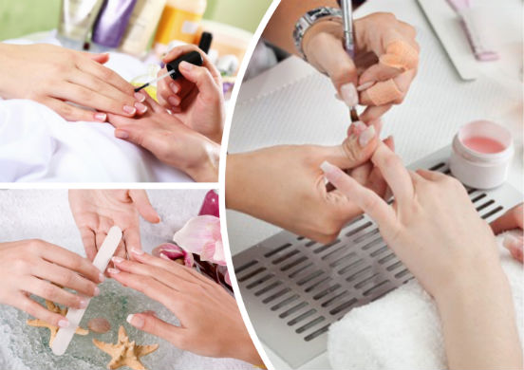
10- Mavzu: Tirnoqlarni sun’iy ravishda mustahkamlash.
Bazaning yaxshi tanlovi gel-lak qoplamining eng muhim qismidir, chunki uning sifati chidamlilikka bog‘liq bo‘ladi. To‘g‘ri tanlangan baza yuqori sifatli manikyurni bajarish, tirnoqlarni butunlay kengaytirish imkonini beradi, toza ko‘rinadi, buzilmaydi va yorilmaydi. To‘g‘ri mustahkamlangan va yaxshi tayyorlangan tirnoqlarda har qanday qoplama mukammal tarzda kiyiladi va 6–8 haftagacha o‘z holatini yaxshi saqlaydi.

Slide 2
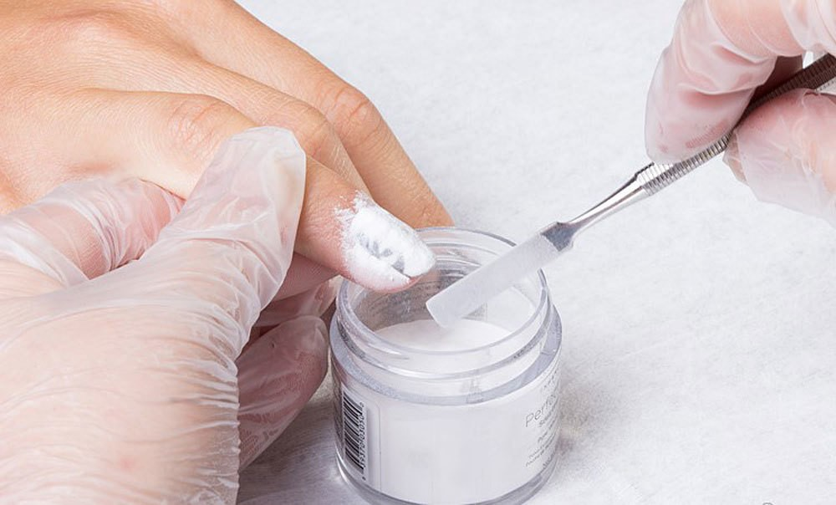
Jozibador gel-lak qoplamasiga erishishning eng mashhur va oddiy texnologiya bazadan foydalanishdir. Bu kam vaqt va kuch talab etadi. Ikkinchi mashhur usul tirnoqlarni tekislash uchun akril kukunlaridan foydalanish hisoblanadi. Bu usulda gel-lakni ikki qavat surtiladi. Qatlam orasiga akril kukuni qo‘llangani uchun tirnoq yanada tekis ko‘rinadi. Tanganing teskari tomoni – bu usulda mustahkamlash oddiy gel-lakdan ko‘ra ancha qiyin o‘chirildi.

Slide 3
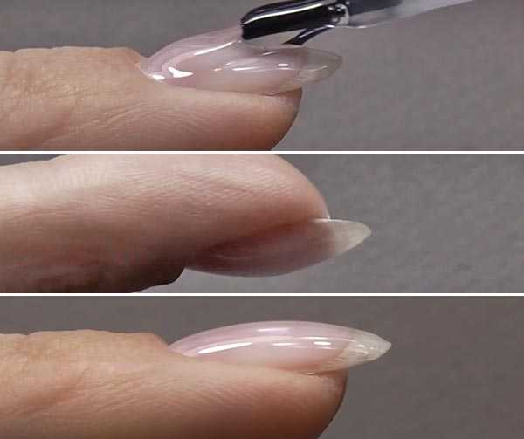
Gel-lak uchun eng mashhur kauchuk bazalari afzalliklari
chidamlilikning ortishi;
yoqimsiz hidga ega emas;
xavfsiz tarkibga ega;
tirnoq plastinkani mustahkamlaydi;
allergiya chaqirmaydi;
chiroyli porlaydi (jilo);
mo‘rt tirnoqlar uchun tavsiya etiladi;
boshqa ishlab chiqaruvchilarning qoplamalari bilan to‘qnashmaydi;
bir necha xil hajmda ishlab chiqariladi: 12, 14, 22 ml;
baza kistini qo‘llash oson bo‘lib, tirnoq yuzasiga baza surtish paytida bosim talab qilmaydi, foydalanish juda qulay hisoblanadi.

Slide 4
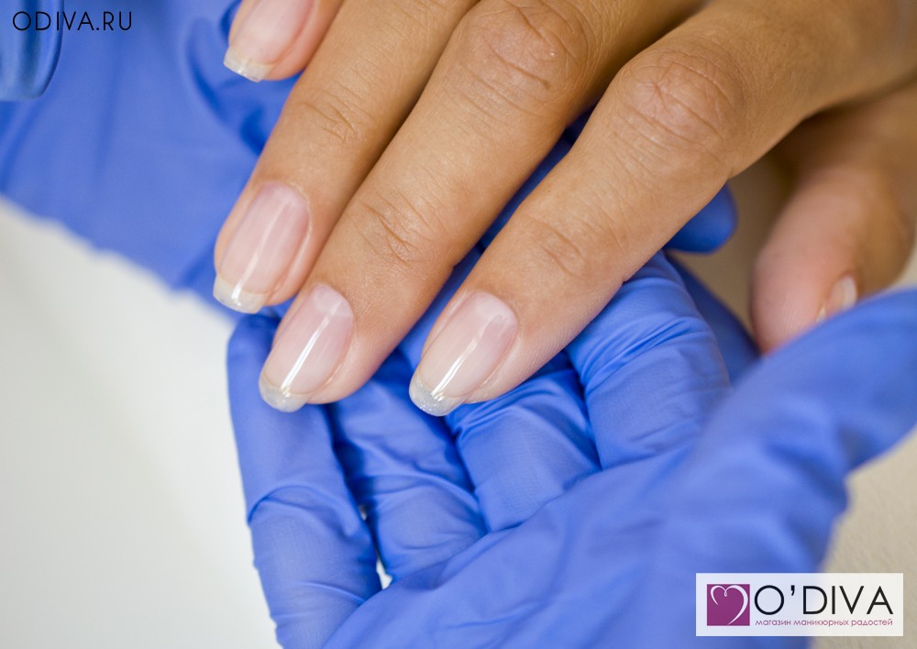
Kamchiliklari:
surtilgan bazada pufakchalar hosil bo‘lishi (pufakcha hosil qilmasligi uchun, vositadan foydalanayotgan vaqtingizda idishni uzoq vaqtga ochiq qoldirmang va qopqog‘ini mahkamlab yoping);
bazani surtishdagi nuqsonlar (tirnoq plastinkasiga asta-sekin, siltamagan holda, silliq qilib surtishingiz kerak);

